Slide 1
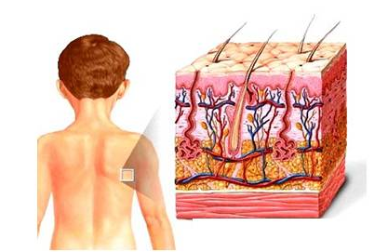
CHỦ ĐỀ: SINH HỌC CƠ THỂ NGƯỜI
BÀI 36: DA VÀ ĐIỀU HÒA THÂN NHIỆT Ở NGƯỜI

Slide 2
I. Da ở người
Da và điều hòa thân nhiệt ở người
II. Điều hòa thân nhiệt ở người

Slide 3
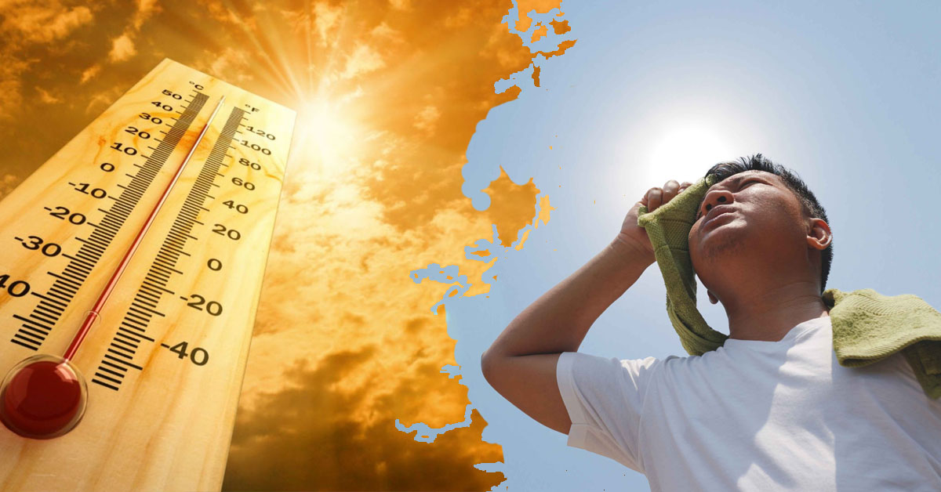
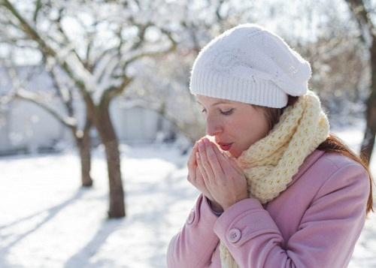
Em hãy nêu một số phản ứng của cơ thể khi trời nóng, trời rét? Theo em, những phản ứng đó có ích lợi gì cho cơ thể?

Slide 4
I. DA Ở NGƯỜI
1. Cấu tạo và chức năng của da
Quan sát H39.1, thảo luận cặp đôi hoàn thành phiếu học tập số 1 trong 5 phút

Slide 5
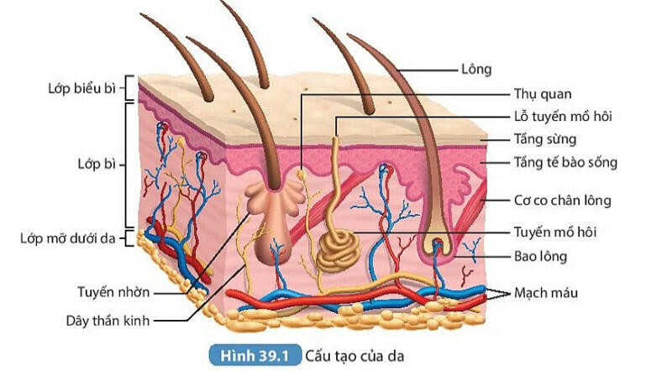
Phiếu học tập số 1: Tìm hiểu cấu tạo và chức năng của da
Câu 1. Em hãy tìm các từ, cụm từ thích hợp để điền vào chỗ trống trong Hình 39.1
1.……………
2.……………
3.……………
4.……………
5.……………
6. ……………
7.……………
8.……………
10.……………
9. ……………
11.……………

Slide 6
Câu 2. Lựa chọn các thành phần của da ở câu 1, sắp xếp các thành phần và chức năng vào các lớp da thích hợp.
STT | Cấu tạo của da | Các thành phần | Chức năng các thành phần của da
1 | Lớp biểu bì | ............................................... ............................................... | ............................................... ...............................................
2 | Lớp bì | ............................................... ............................................... | ............................................... ...............................................
3 | Lớp mỡ dưới da | ............................................... ............................................... | ............................................... ...............................................

Slide 7
1. Lông
2. Thụ quan
3. Lỗ tuyến mồ hôi
4. Tầng sừng
5. Tầng tế bào sống
6. Cơ co chân lông
7. Tuyến mồ hôi
8. Bao lông
10. Tuyến nhờn
9. Mạch máu
11. Dây thần kinh

Slide 8
Đáp án phiếu học tập số 1: Tìm hiểu cấu tạo và chức năng của da
STT | Cấu tạo của da | Các thành phần của da | Chức năng các thành phần của da
1 | Lớp biểu bì | - Tầng sừng - Tầng tế bào sống | - Bảo vệ cơ thể - Chống thấm nước và mất nước
2 | Lớp bì | - Tuyến mồ hôi - Dây thần kinh - Cơ co chân lông - Lông và bao lông - Tuyến nhờn - Thụ quan - Mạch máu | - Điều hòa thân nhiệt - Tiếp nhận kích thích - Bài tiết
3 | Lớp mỡ dưới da | - Mỡ | - Cách nhiệt - Dự trữ năng lượng

Slide 9
- Da gồm lớp biểu bì, lớp bì và lớp mỡ dưới da.
- Lớp biểu bì có tầng sừng và tầng tế bào sống giúp bảo vệ cơ thể; lớp bì có các bộ phận giúp da thực hiện chức năng tiếp nhận kích thích, bài tiết, điều hòa thân nhiệt; trong cùng là lớp mỡ dưới da.

Slide 10
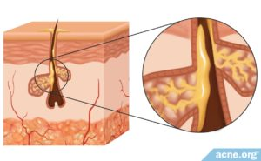
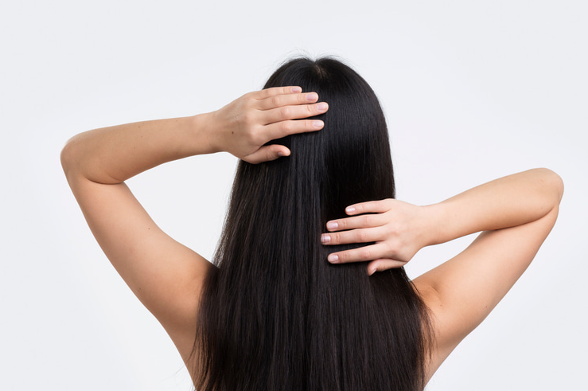
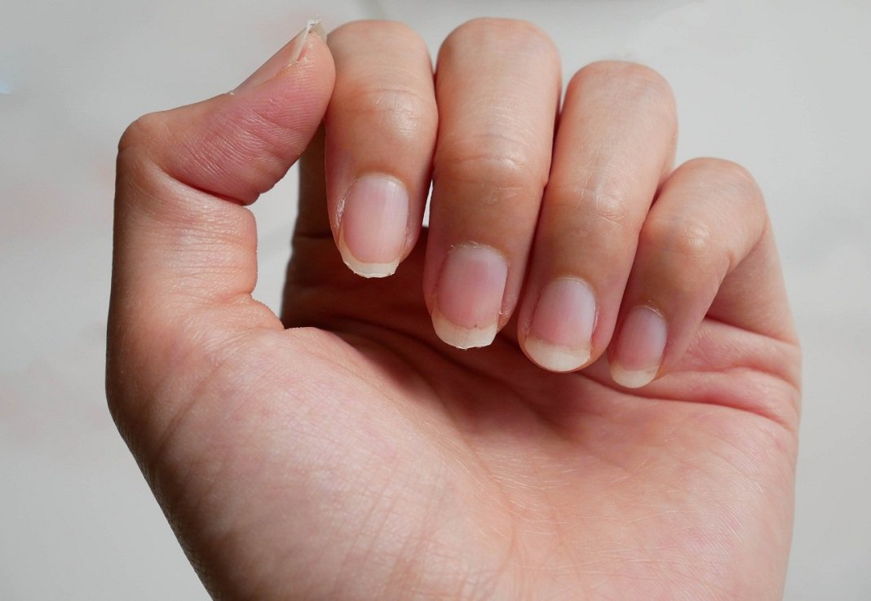
Một số cấu trúc đặc biệt của da
Móng tay
Tuyến bã nhờn
Tóc

Slide 11
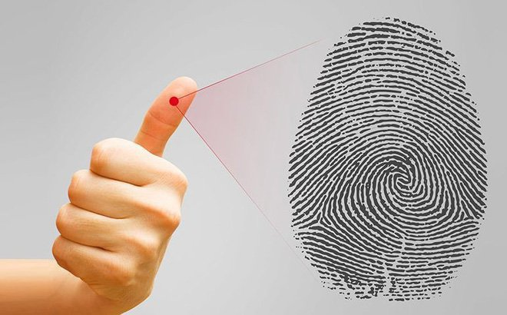
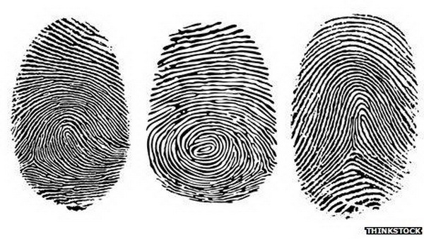
Một số cấu trúc đặc biệt của da
Vân tay

Slide 12
2. Một số bệnh về da và bảo vệ da
GV chia lớp thành 8 nhóm: Dãy 1 gồm nhóm 1,2; Dãy 2 gồm nhóm 3,4; Dãy 3 gồm nhóm 5,6; Dãy 4 gồm nhóm 7,8.
- Nhóm 1,5 làm PHT số 2.
- Nhóm 2,6 làm PHT số 3.
- Nhóm 3,7 làm PHT số 4.
- Nhóm 4,8 làm PHT số 5.

Slide 13
Phiếu học tập số 2: Đọc thông tin phần I.2.a tìm hiểu
1. Nguyên nhân, triệu chứng, hậu quả của các bệnh về da: bệnh hắc lào, bệnh lang ben, mụn trứng cá.
2. Vì sao nói giữ gìn vệ sinh môi trường cũng là một biện pháp bảo vệ da.
TRẢ LỜI CÂU HỎI
…………………………………………………………………………………………………………………………………………………………………………………………………………………………………………………………………………………………………………………………………………

Slide 14
Phiếu học tập số 3:
Đọc thông tin phần I.2.b vận dụng những hiểu biết về da, nêu các biện pháp chăm sóc, bảo vệ và trang điểm da an toàn.
TRẢ LỜI CÂU HỎI
…………………………………………………………………………………………………………………………………………………………………………………………………………………………………………………………………………………………………………………………………………………………………………………………………………………………….

Slide 15
Phiếu học tập số 4
Tìm hiểu một số bệnh về da trong trường học hoặc khu dân cư rồi hoàn thành thông tin theo mẫu Bảng 39.1
Tên bệnh | Số người mắc | Biện pháp phòng chống
................................ | ........................................ | .....................................................
................................ | ........................................ | .....................................................
TRẢ LỜI CÂU HỎI
………………………………………………………………………………………………………………………………………………………………………………………………………………………………………………………………………………………………………………………………………………………………………………………………………………………………………….

Slide 16
Phiếu học tập số 5
Đọc thông tin phần I.3 và các thông tin trên mạng internet, em hãy tìm hiểu và nêu một số thành tự ghép da trong y học.
TRẢ LỜI CÂU HỎI
………………………………………………………………………………………………………………………………………………………………………………………………………………………………………………………………………………………………………………………………………………………………………………………………………………………………………..

Slide 17
Đáp án phiếu học tập số 2:
1. Nguyên nhân, triệu chứng, hậu quả của các bệnh về da:
Các bệnh về da | Bệnh hắc lào | Bệnh lang ben | Mụn trứng cá
Nguyên nhân | Do nấm gây ra | Do nấm gây ra | Do nang lông bị bít tắc bởi tế bào chết, vi khuẩn gây viêm nhiễm và tổn thương da
Triệu chứng | Xuất hiện các vùng da tổn thương dạng tròn, đóng vảy, có màu đỏ hồng hoặc nâu | Gây ra các vùng da lốm đốm, trắng hơn bình thường | Xuất hiện mụn sần, mụn mủ, mụn đầu trắng, mụn đầu đen, ...
Hậu quả | Gây ngứa da, nhất là khi đổ mồ hôi | Gây mất thẩm mỹ, tạo cảm giác khó chịu cho người bệnh | Mụn trứng cá thường gây ra sẹo

Slide 18
2. Giữ gìn vệ sinh môi trường cũng là một biện pháp bảo vệ da vì:
Da là bề mặt lớn nhất trên cơ thể tiếp xúc với môi trường, da có chức năng điều hòa than nhiệt, che chắn cho các bộ phận bên trong cơ thể. Nếu môi trường bị ô nhiễm sẽ dẫn đến da bị nhiễm khuẩn, nhiễm độc, gây nên các bệnh về da; việc tỏa nhiệt của cơ thể diễn ra khó khan (do các lỗ chân long bị bịt kín); …

Slide 19
Phiếu học tập số 3:
Đọc thông tin phần I.2.b vận dụng những hiểu biết về da, nêu các biện pháp chăm sóc, bảo vệ và trang điểm da an toàn.
TRẢ LỜI CÂU HỎI
Các biện pháp chăm sóc, bảo vệ và trang điểm da an toàn:
- Tránh làm da bị tổn thương.
- Vệ sinh da sạch sẽ, đặc biệt là những vùng tiếp xúc trực tiếp với môi trường như tay, mặt.
- Che chắn da hoặc sử dụng kem chống nắng khi tiếp xúc với ánh nắng mặt trời để da không bị tổn thương do tia UV
- Không lạm dụng các loại mĩ phẩm và vệ sinh da sạch sẽ sau khi trang điểm, ...

Slide 20
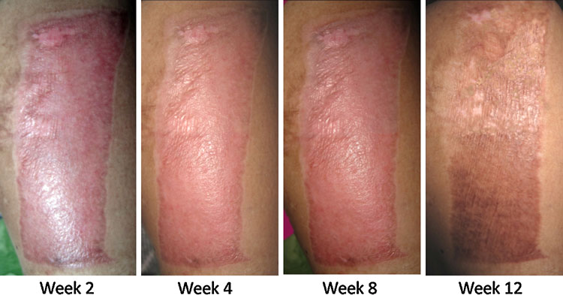
Phiếu học tập số 5
Đọc thông tin phần I.3 và các thông tin trên mạng internet, em hãy tìm hiểu và nêu một số thành tự ghép da trong y học.
TRẢ LỜI CÂU HỎI
- Bệnh viện Bỏng Quốc gia đã nghiên cứu, xử lí và sử dụng da ếch tươi. Da ếch đông khô tiệt trùng bằng tia Gamma hoặc sử dụng trung bì da heo tươi, da deo đông khô ở độ mạnh sâu để ghép da, điều trị vết bỏng cho người bệnh.
- Công nghệ nhân nuôi tế bào sợi được chuyển giao từ Nga và Singapore giúp Bệnh viện Bỏng Quốc gia thành công trong việc cấy nguyên bào sợi trong nghiện cứu và điều trị bỏng.

Slide 21
- Cần giữ vệ sinh cơ thể, tránh để xây xát da, giữ gìn vệ sinh nơi ở để bảo vệ cơ thể không mắc các bệnh về da và các bệnh khác do vi sinh vật xâm nhập qua vết thương trên da gây nên.
- Ghép da là việc lấy một phần da trên cơ thể và di chuyển hoặc cấy ghép đến vùng khác trên cơ thể cần chúng.

Slide 22
II. ĐIỀU HÒA THÂN NHIỆT Ở NGƯỜI
1. Khái niệm thân nhiệt
Học sinh hoạt động cặp đôi thực hiện đo thân nhiệt của cơ thể và nhận xét giá trị đo
Ý nghĩa của việc đo thân nhiệt?
Đo thân nhiệt để xác định nhiệt độ của cơ thể. Thân nhiệt có thể phản ánh được tình trạng sức khỏe của cơ thể người.

Slide 23
2. Vai trò và cơ chế duy trì ổn định thân nhiệt ở người
Các cơ chế duy trì thân nhiệt:
CH 1. Duy trì ổn định thân nhiệt ở người có vai trò gì? Nêu các cơ chế duy trì thân nhiệt
Cơ chế thần kinh
Cơ chế thể dịch
Thân nhiệt duy trì ổn định giúp các quá trình sống trong cơ thể diễn ra bình thường. Nếu thân nhiệt dưới 35°C hoặc trên 38°C thì tim, hệ thần kinh và các cơ quan khác có thể bị rối loạn, ảnh hưởng đến các hoạt động sống của cơ thể.

Slide 24
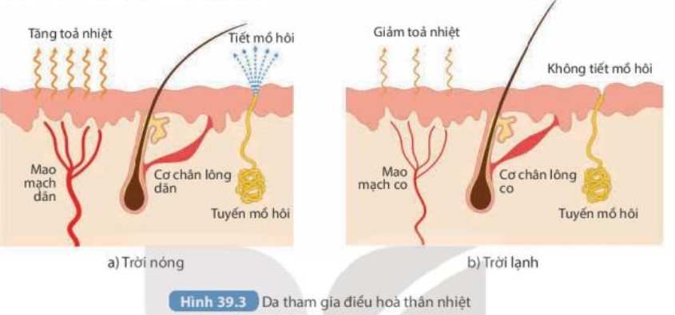
CH 2. Vai trò của da trong điều hòa thân nhiệt:
CH 2. Vai trò của hệ thần kinh trong điều hòa thân nhiệt:
Các hiện tượng tham gia điều tiết sự tỏa nhiệt của cơ thể đều là phản xạ (run, co dãn mạch máu dưới da; tang, giảm tiết mồ hồi, …
→ Hệ thần kinh giữ vai trò chủ đạo trong hoạt động điều hòa thân nhiệt

Slide 25
- Thân nhiệt là nhiệt độ của cơ thể. Thân nhiệt ở người bình thường khoảng 37ºC và dao động không quá 0,5ºC.
- Thân nhiệt của người được duy trì ổn định vì cơ thể người có các cơ chế điều hòa thân nhiệt, trong đó da và hệ thần kinh có vai trò quan trọng.

Slide 26
3. Một số phương pháp phòng chống nóng, lạnh cho cơ thể
HS đọc thông tin trong mục II.3, viết các biện pháp phòng chống nóng, lạnh cho cơ thể; biện pháp phòng chống cảm nóng, cảm lạnh trong thời gian 4 phút.

Slide 27
BÀN GIÁO VIÊN
Học sinh được xếp hàng ngang, đứng quay mặt vào nhau, trao đổi nội dung học tập
B1
B2
B3
B4
B8
B7
B6
B5
B9
B10
B11
B12
B16
B15
B14
B13
LẪU BĂNG CHUYỀN NGANG

Slide 28
LẨU BĂNG CHUYỀN
- Lượt 1 trao đổi về biện pháp phòng chống nóng;
- Lượt 2: trao đổi về biện pháp phòng chống lạnh;
- Lượt 3: trao đổi về biện pháp phòng chống cảm nóng;
- Lượt 4: trao đổi về biện pháp phòng chống cảm lạnh.

Slide 29
Con người sử dụng các biện pháp phòng chống cảm nóng, cảm lạnh như mặc quần áo phù hợp với thời tiết, giới hạn thời gian hoạt động dưới thời tiết khắc nghiệt, tăng cường sức đề kháng, …

Slide 30
III. Thực hành sơ cứu khi bị cảm nóng hoặc cảm lạnh (Sách Cánh Diều)
1. Cơ sở lý thuyết
2. Các bước tiến hành
GV chia lớp thành 6 nhóm, yêu cầu HS đọc thông tin trong trong SGK T170, T 171, tìm hiểu cơ sở lý thuyết và các bước tiến hành khi bị cảm nóng, cảm lạnh.

Slide 33
Luật chơi: HS chọn một câu hỏi bất kì để trả lời, trả lời đúng HS được quay vòng quay may mắn. Vào ô điểm, HS có quyền lấy điểm hoặc không lấy điểm!
VÒNG QUAY MAY MẮN

Slide 34
VÒNG QUAY
MAY MẮN
1 tràng pháo tay
8
1
2
3
7
10
Mất lượt
9
4
5
6
9
1 tràng pháo tay
STOP
QUAY

Slide 35
Câu 1. Lớp mỡ dưới da có vai trò chủ yếu là gì?
A. Dự trữ đường
B. Thu nhận kích thích từ môi trường
C. Vận chuyển chất dinh dưỡng
D. Cách nhiệt
QUAY VỀ

Slide 36
Câu 2. Một làn da sạch sẽ có khả năng tiêu diệt khoảng bao nhiêu phần trăm số vi khuẩn bám trên da?
A. 85%
B. 40%
C. 99%
D. 35%
QUAY VỀ

Slide 37
Câu 3. Để phòng ngừa các bệnh ngoài da, biện pháp khả thi nhất là gì ?
A. Luôn vệ sinh da sạch sẽ
B. Tránh để da bị xây xát
C. Bôi kem dưỡng ẩm cho da
D. Tập thể dục thường xuyên
QUAY VỀ

Slide 38
Câu 4. Vì sao vào mùa đông, da chúng ta thường bị tím tái?
A. Vì cơ thể bị mất máu do bị sốc nhiệt nên da mất đi vẻ hồng hào
B. Vì nhiệt độ thấp khiến cho mạch máu dưới da bị vỡ và tạo nên các vết bầm tím.
C. Vì các mạch máu dưới da co lại để hạn chế sự toả nhiệt nên sắc da trở nên nhợt nhạt
D. Tất cả các phương án trên
QUAY VỀ

Slide 39
Câu 5. Bệnh nào dưới đây là một trong những bệnh ngoài da:
A. Tả
B. Sốt xuất huyết
C. Hắc lào
D. Thương hàn
QUAY VỀ

Slide 40
Câu 6. Việc làm nào dưới đây có thể giúp chúng ta chống nóng hiệu quả?
A. Uống nước giải khát có ga
B. Tắm nắng
C. Mặc quần áo dày dặn bằng vải nilon
D. Trồng nhiều cây xanh
QUAY VỀ

Slide 41
VẬN DỤNG

Slide 42
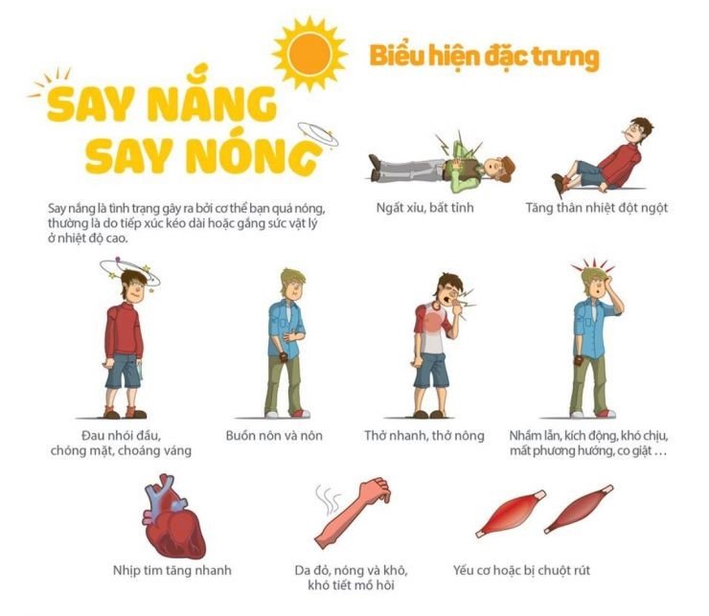

Slide 43
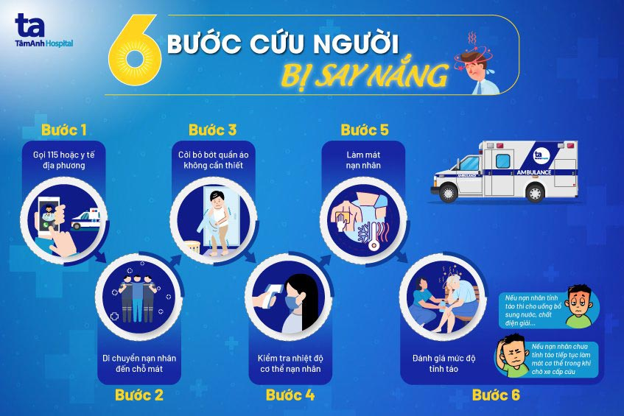

Slide 44
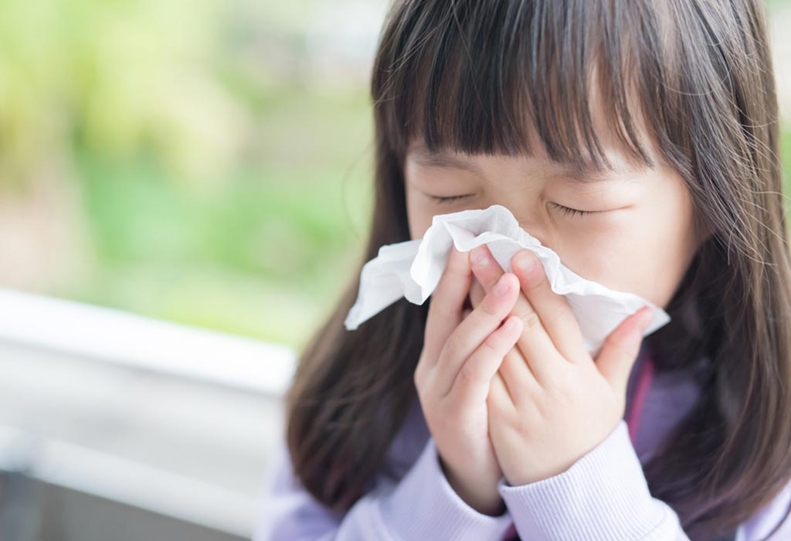
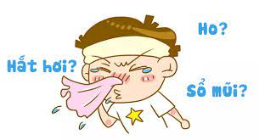

Slide 45
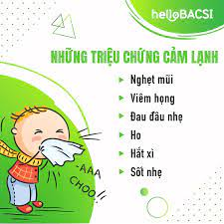

Slide 46
CÁCH XỬ LÝ KHI GẶP NGƯỜI BỊ CẢM LẠNH
1.
Di chuyển nạn nhân vào chỗ ấm
2.
Đắp chăn chống lạnh
3.
Xoa dầu nóng khắp người, uống nước nóng
4.
Kiểm tra nhiệt độ cơ thể, huyết áp nạn nhân
5.
Đánh giá mức độ tỉnh táo

